Slide 1
Социальная практика для пожилых людей и лиц с ОВЗ
«Игромания»
Дальнегорский филиал
КГАУСО «ПЦСОН»
Тернейский МР, пгт. Терней, ул. Комсомольская, 15
Тел.: 8 (42374)31-201

Slide 2
Актуальность
Настольные игры- один из популярных способов проведения интересного и полезного досуга, который благотворно влияет на мозговую деятельность и психическое здоровье. Поэтому людям преклонного возраста очень полезно проводить свободное время за настольными играми. Как известно, плохое настроение, стресс, депрессия, бытовые проблемы снижают способность организма бороться с заболеваниями, что опасно для ослабленного организма пожилого человека. В то время, как чувство радости, позитивные мысли и смех, вызванные игрой снижают негативные чувства, вырабатываются гормоны радости и химические вещества, которые повышают иммунитет и помогают бороться с болезнями. Также игры помогают расслабиться и использовать свободное время целенаправленно, рационально и содержательно.
Игровая форма позволяет пожилым людям наладить коммуникативные способности, познакомиться с новыми людьми, найти друга или человека по душе, ведь процесс общения очень благотворно влияет на общее психическое и физическое состояние. Примечательно, что участником настольной игры может стать любой человек, независимо от его физического и общего состояния (за исключением тяжелого или критического состояния).

Slide 3
Самые распространенные настольные игры- домино, лото, шахматы, шашки, нарды, игральные карты, кроссворды и различные логические игры с карточками и заданиями. Эти игры отлично тренируют функции мозга, координацию и реакцию движений, заставляют игроков логически размышлять, развивать эрудицию, выстраивать стратегии наперед, улучшается память и способность сконцентрировать внимание.
В результате регулярного времяпрепровождения за настольными играми улучшается качество жизни: наблюдается облегчение в выполнении повседневных дел, снижается рассеянность, забывчивость.
Для старшего поколения время, проведенное за игрой, создает тёплую душевную атмосферу, люди сближаются, учатся взаимовыручке, умению следовать правилам, но при этом находить нестандартные решения. Игра- это очень эффективный способ тренировать коммуникабельность, преодолевать переживания и тревоги, воспитать стремление доводить начатое до конца. Совместные беседы за интересной игрой способствуют социальной адаптации, помогают испытать новые приятные эмоции и открывают путь к счастливой и здоровой жизни.

Slide 4
Цель
Социализация пожилых людей, борьба с одиночеством, расширение круга общения;
Повышение самооценки и позитивного эмоционального настроя личности;
Снятие напряжения, стресса, профилактика возникновения депрессивного состояния и снижение риска развития деменции;

Slide 5
Целевая аудитория
Граждане пожилого возраста и инвалиды, состоящие и не состоящие на социальном обслуживании в КГАУСО «ПЦСОН», имеющие способность к самообслуживанию.
Количество участников
Не менее 6 человек
Руководитель
Зайцева Ольга Вадимовна – специалист по социальной работе

Slide 6
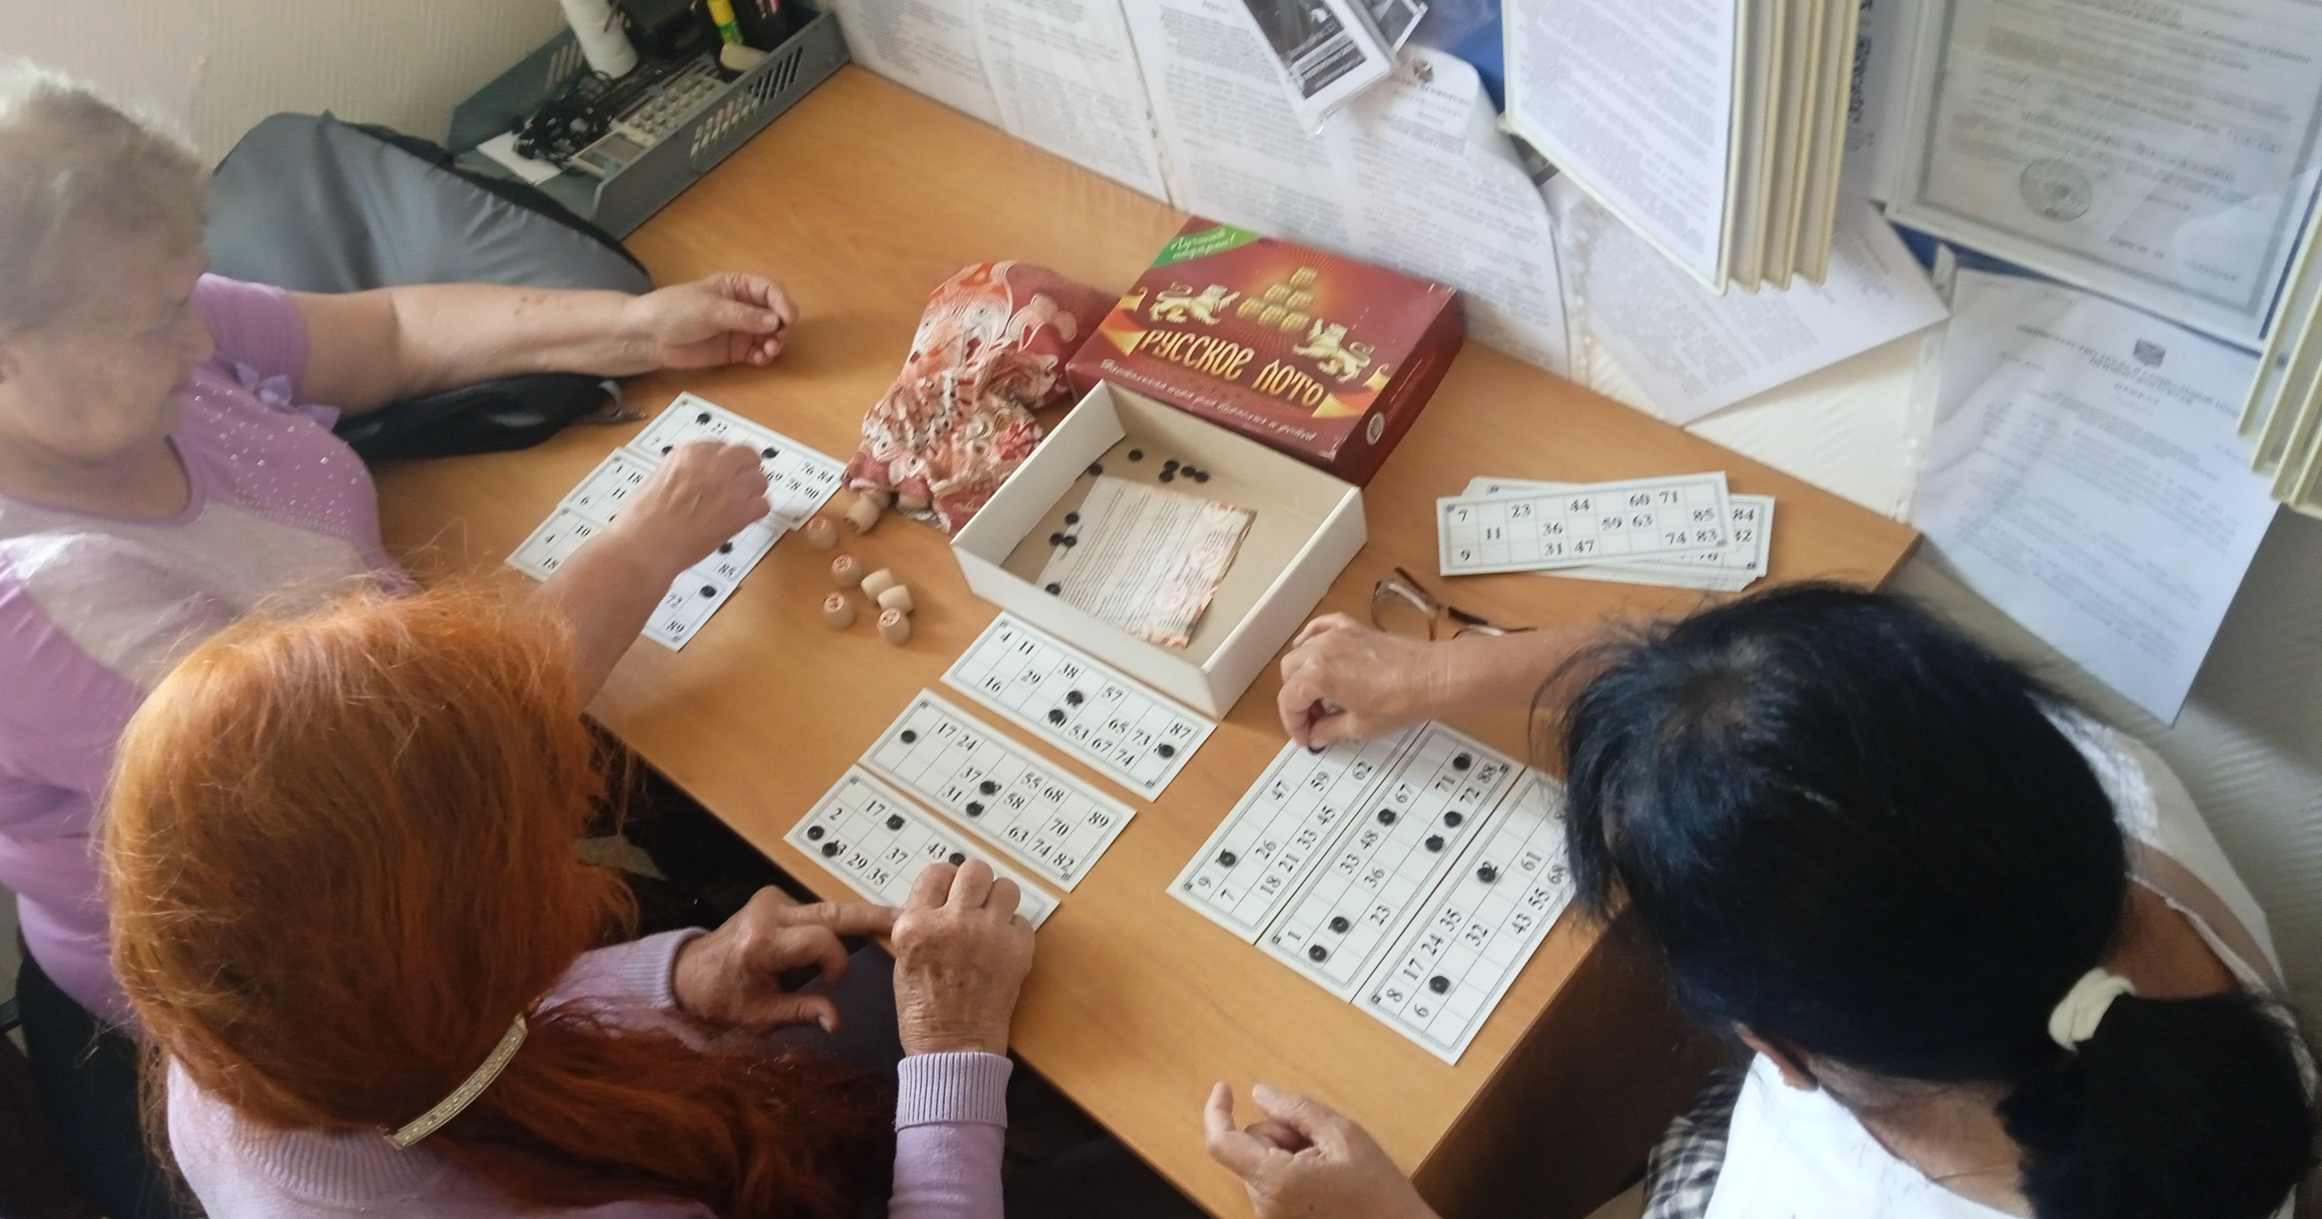

Slide 7
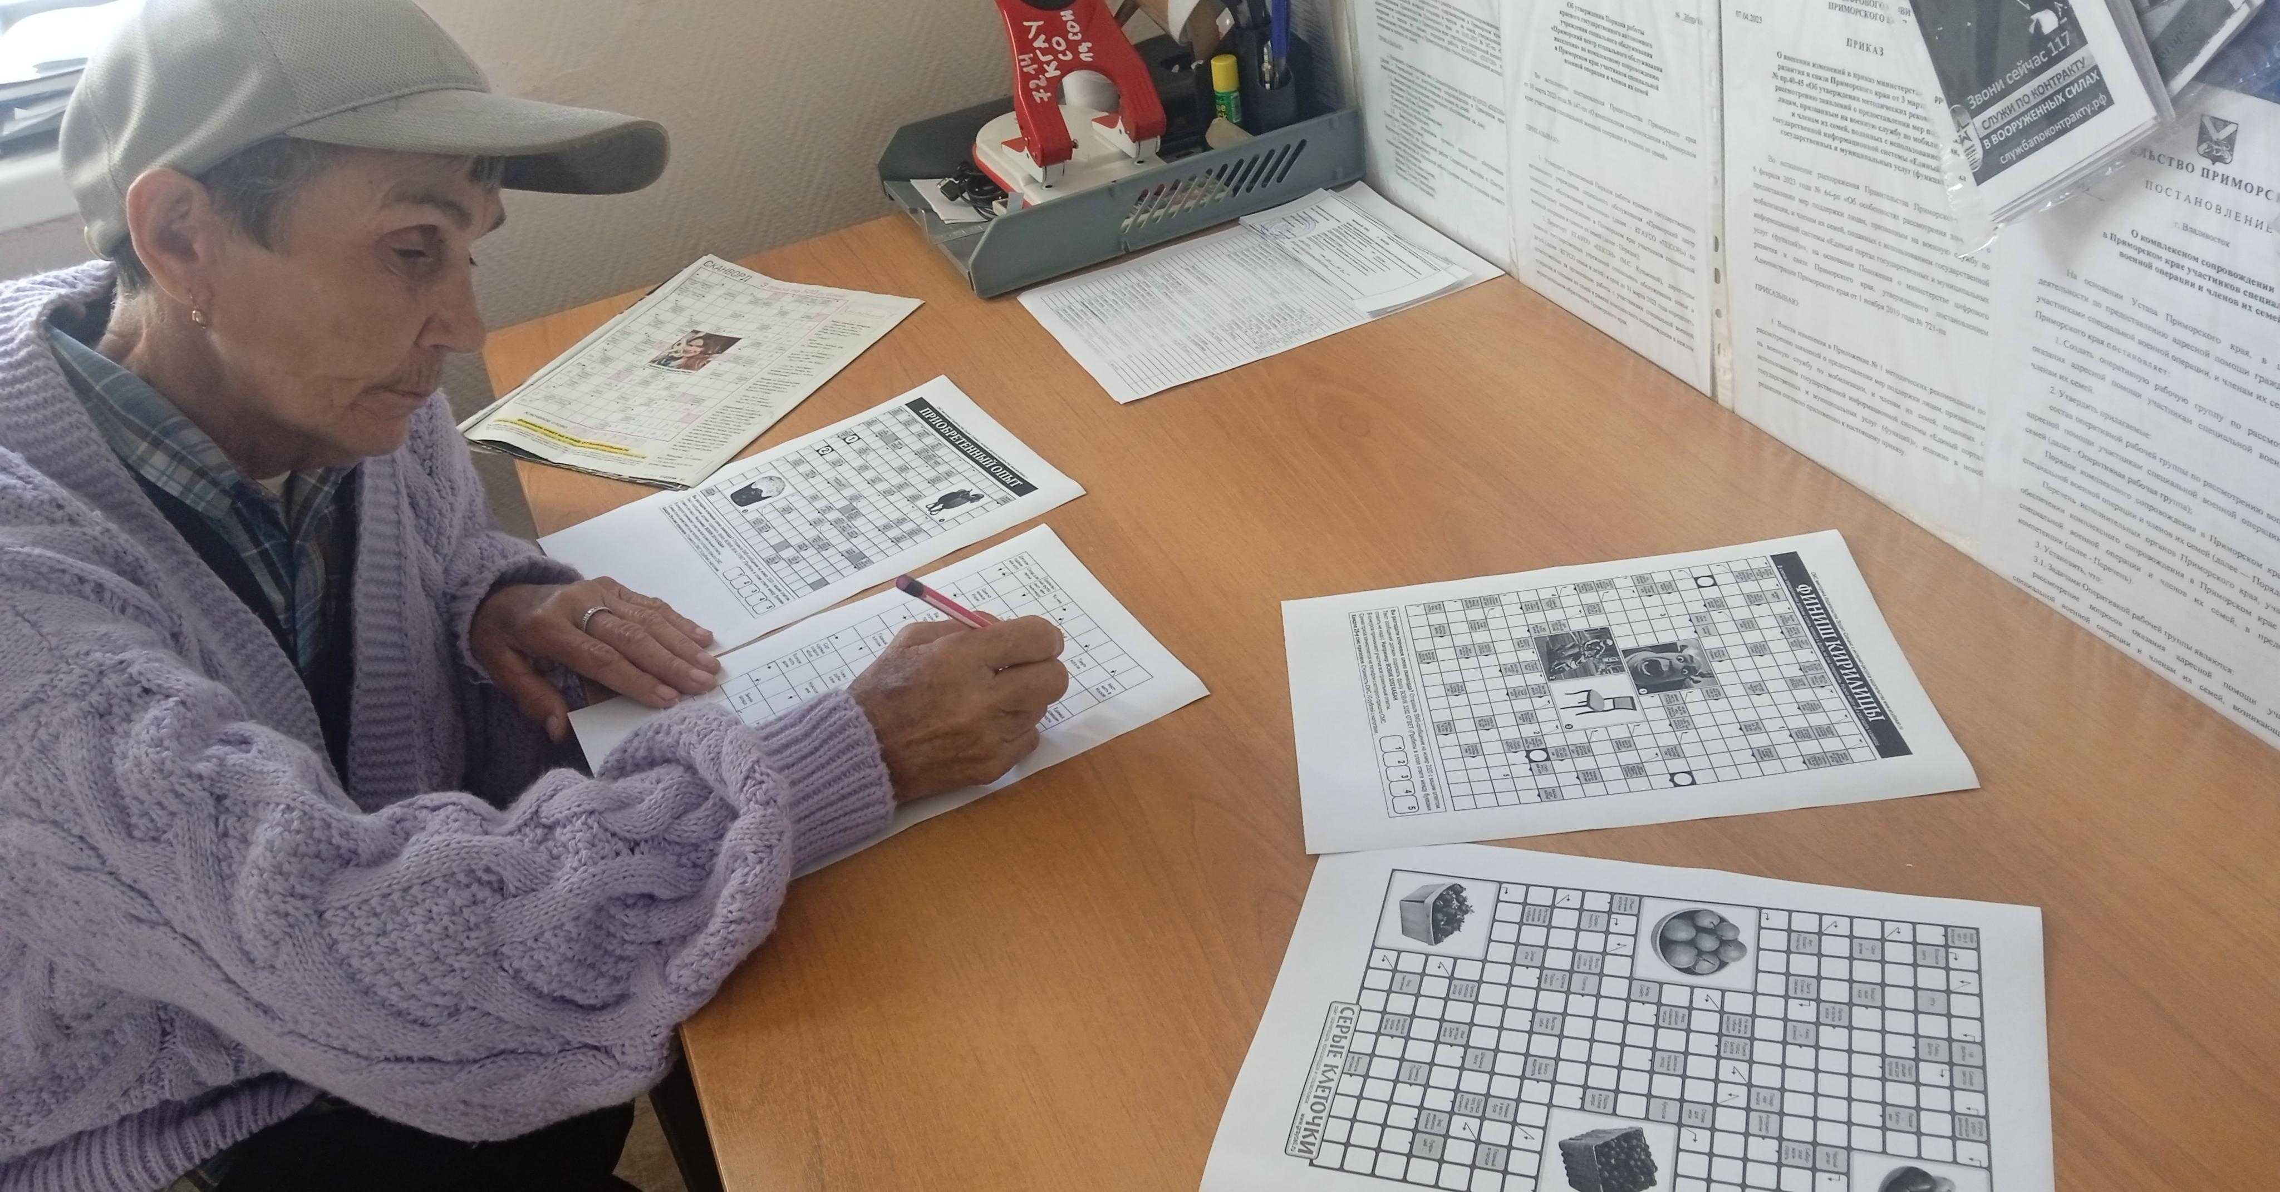

Slide 8
